Slide 1

臺灣建築學會
2024年會士
杜功仁
Kung-Jen Tu

Slide 2
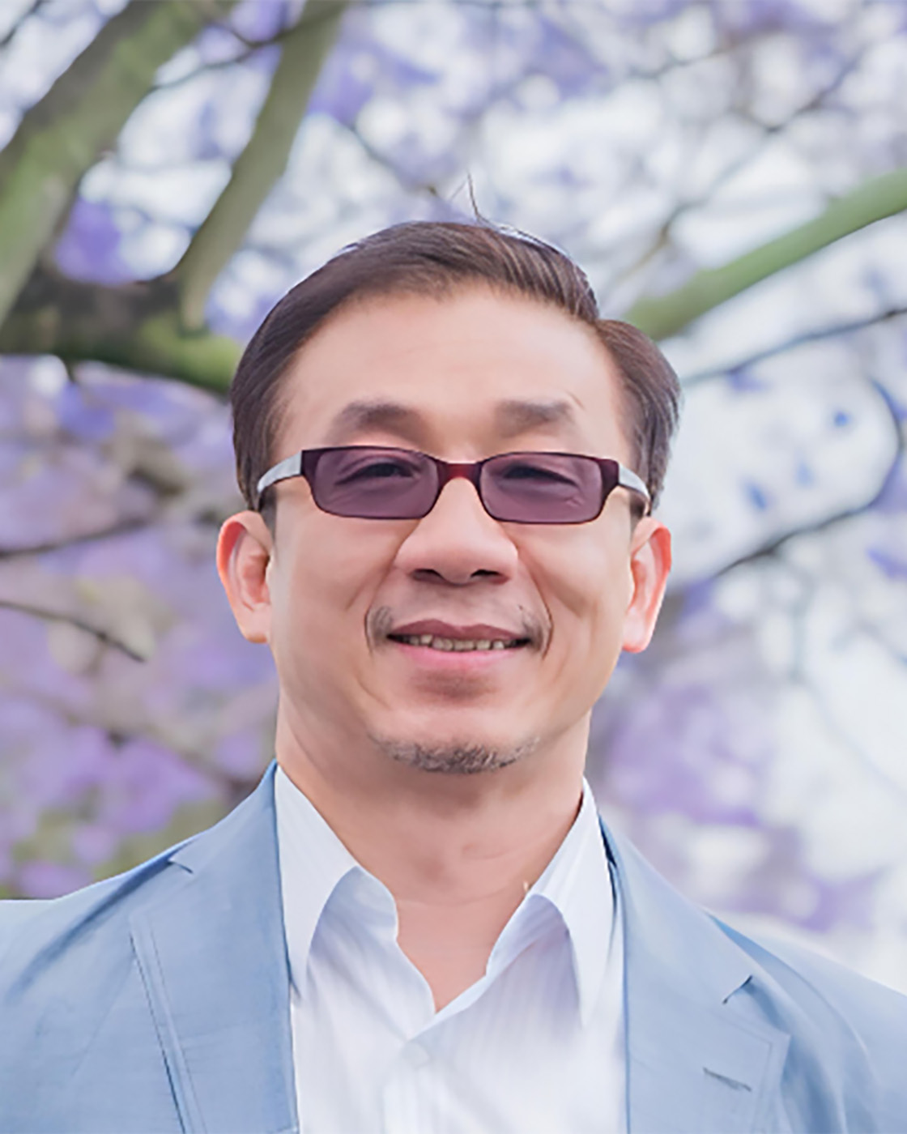

杜功仁
照片放置處
個人簡介
學歷：
美國卡內基美倫大學建築系 博士、碩士
國立成功大學建築工程系 學士
經歷：
臺灣科技大學建築系 系主任
臺灣建築學會 理事、學術委員會副主委、會員代表
台灣物業管理學會 第七、八屆理事長；秘書長
台灣物業管理學會 學術期刊《物業管理學報》創刊主編
內政部住宅審議會 委員
英國皇家特許測量師學會 RICS 台灣分會籌備小組 委員
英國皇家特許測量師學會 RICS 亞洲「設施管理」專業委員會 委員
現任：
臺灣科技大學建築系 教授、設計學院 副院長
臺灣建築學會 常務理事、《建築學報》常務編審委員
台灣物業管理學會 名譽理事長、常務理事
臺北市政府第三屆住宅審議會 委員
中華民國不動產協進會 國家卓越建設獎「最佳管理維護類」評審小組召集人
英國皇家特許測量師學會 資深會士（FRICS）
英文學術期刊Facilities（1983年創刊）專門編審委員
香港理工大學建築環境與能源工程系「設施管理研究所」校外年度評鑑委員

Slide 3
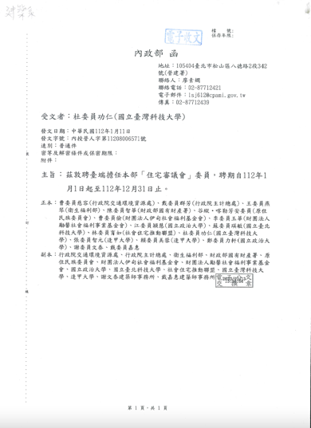
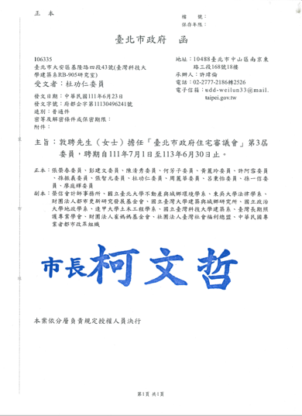

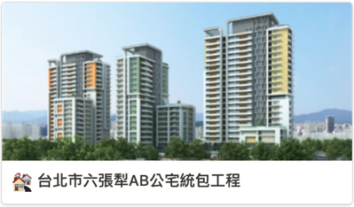
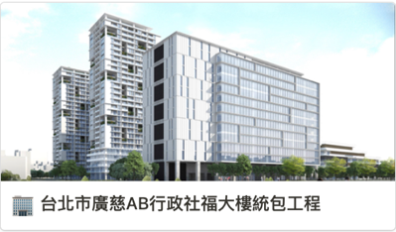
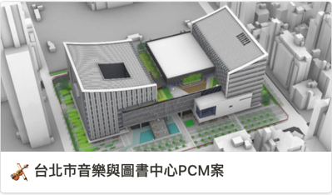
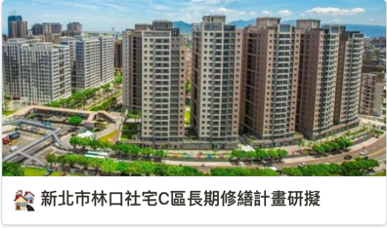
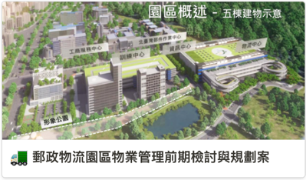
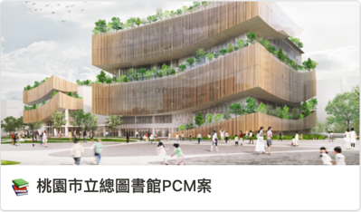
杜功仁
「物業管理」領域之專業貢獻
致力於既有建築物維護管理之現況問題與物業管理模式之研究，提出於建築設計階段導入「物業管理前期檢討」之理念與方法論，以期提前規劃建築物之最佳物管模式。
獲聘為內政部、臺北市政府之住宅審議會委員，提供社宅政策與營運管理之諮詢與建言，協助解決社宅營運與物管問題，進而尋求更有效率之社宅物業管理模式。
呼籲公部門重視公共工程之後續物業管理課題，參與執行各類公共工程之產學合作案，提供物業管理之顧問與諮詢服務，以提升公共建築後續之物業管理效率與品質。
擔任台灣物業管理學會秘書長、理事長，積極推動會務，辦理研討會、進階培訓課程、優良案場參訪、國際交流活動，致力於提升我國物管產業與從業人員之專業水平。
為臺灣科技大學建築系規劃創設「不動產管理」學分學程，積極培育宏觀務實、具備多元專業之建築人才。

Slide 4
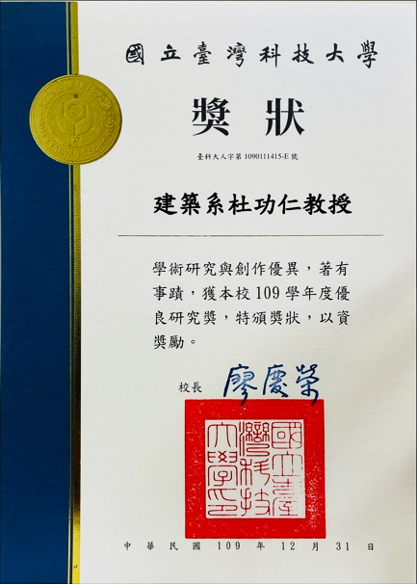
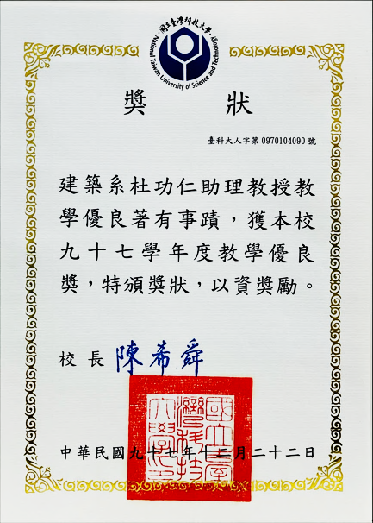
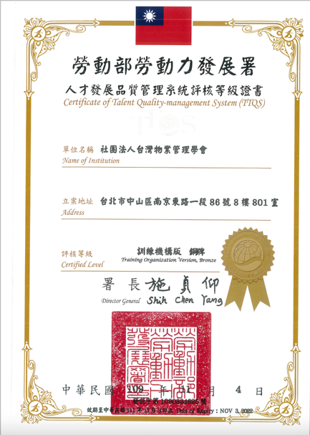
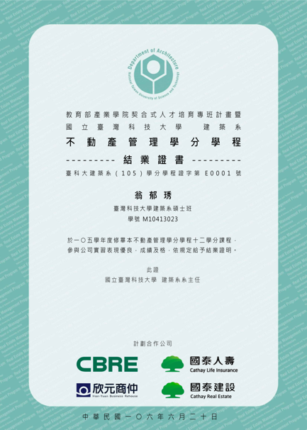
杜功仁
得獎紀錄
2020 臺灣科技大學建築系 研究優良獎（一O九學年度）
2012 臺灣科技大學建築系 優良輔導老師（一百學年度）
2009 臺灣科技大學建築系 教學優良獎（九十七學年度）
1998 行政院國科會工程類 研究獎勵甲種獎助
榮譽事蹟
2020 協助台灣物業管理學會榮獲勞動部人才發展品質管理系統TTQS評核為「銅牌」等級訓練機構
2021 辦理台灣物業管理學會向勞動部申請110年度產業人才投資計畫、開設物業管理經理人實務班，並獲經費補助
2015 辦理臺科建築申請教育部產業學院計畫，與四個不動產合作機構、共同規劃研究所不動產管理學分學程，並獲補助
109學年度研究優良獎
97學年度教學優良獎
TTQS銅牌訓練機構證明
不動產管理產業學院

Slide 5
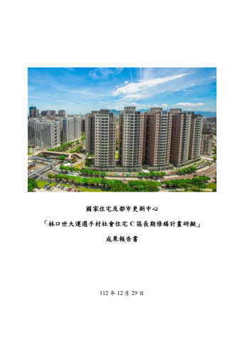
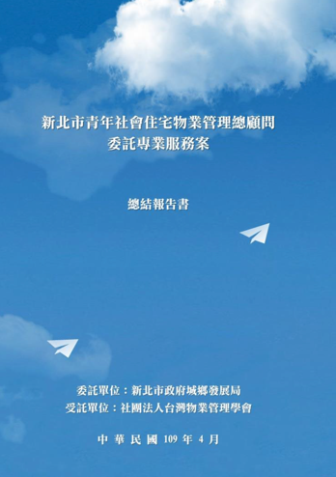
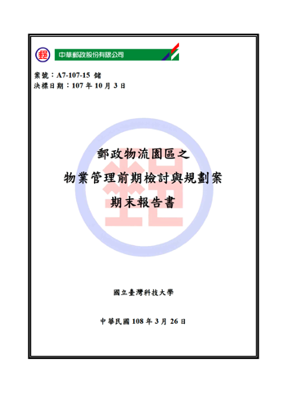
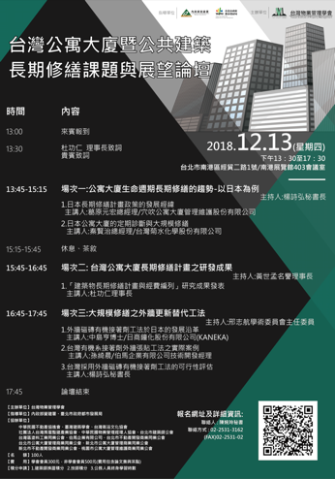
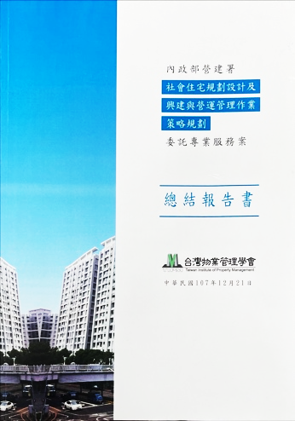
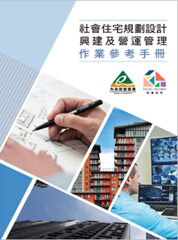
杜功仁
參與作品、專業著作
2023：國家住都中心「林口世大運選手村社會住宅C 區長期修繕計畫研擬」專題研究計畫成果報告書。
2020：新北市城鄉發展局「新北市青年社會住宅物業管理總顧問委託專業服務案」總結報告書。
2019：中華郵政「郵政物流園區之物業管理前期檢討與規劃」專題研究計畫期末報告書。
2018：「建築物長期修繕計畫與經費編列」研究成果。「台灣公寓大廈暨公共建築長期修繕課題與展望論壇」論文集。
2018：內政部營建署「社會住宅規劃設計及興建與營運管理作業策略規劃委託專業服務案」期末報告書。
2017：台北市公共住宅物業管理模式之探討。物業管理學報，秋季號第八卷第二期，57-70。
2016：The BEEST-EB Energy Rating Method for Assessing the Energy Efficiency of Existing Buildings. Journal of Performance of Constructed Facilities, 30 (3), 04015035-1-11 (SCI).
2013：Predicting the operation and maintenance costs of condominium properties in project planning phase: An artificial neural network approach. International Journal of Civil Engineering, 11 (4), 242-250 (SCI).

Slide 6
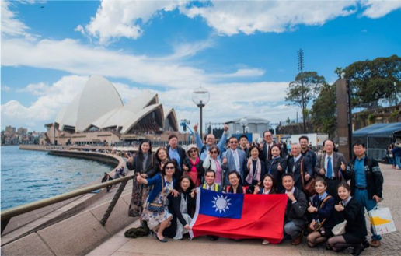
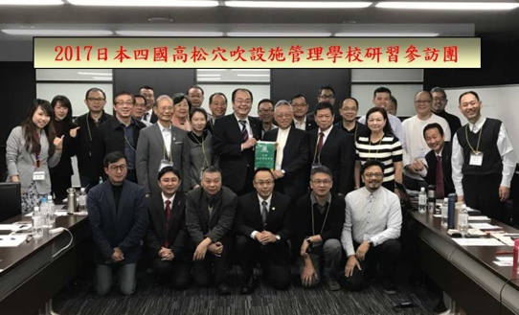
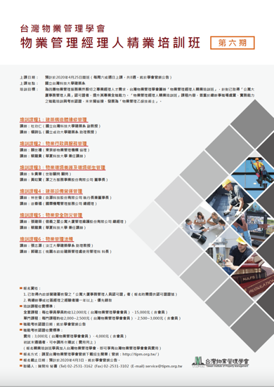
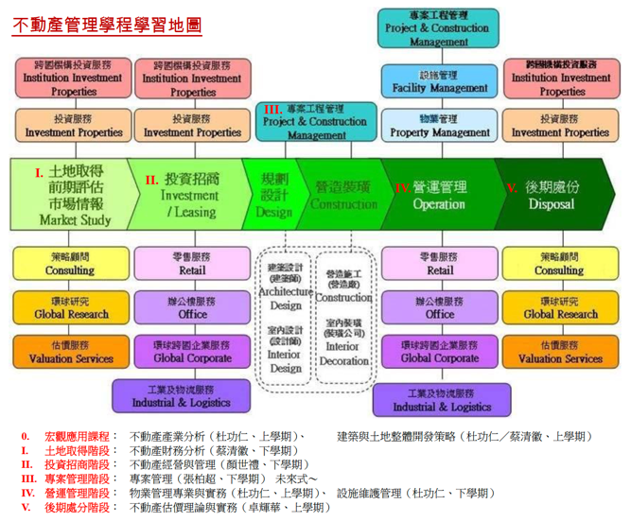
杜功仁
推薦理由
積極參與國內外專業團體、規劃推動會務、提升國內專業水平
－台灣物業管理學、臺灣建築學會、英國皇家特許測量師學會
－拓展國際交流對象（日本、香港、中國、澳洲等），舉辦研討會、
優良物管案場之參訪與研修交流等活動，有助於提升我國物管產業
與從業人員之專業水平。
規劃開設物業管理、不動產相關培訓課程，積極培育專業人才
－規劃開設台灣物業管理學會「物業管理經理人精業培訓班」
－創設台科建築「不動產管理」學分學程、延攬知名業師授課
－指導碩博士生進行物業管理相關課題之研究，多次榮獲多個
優良論文獎之各類獎項
研發「物業管理前期檢討」方法論，提供公私部門物業管理相關之顧問諮詢服務，以期達到公共建築資產永續經營管理之目標
－探討建築物維護管理相關研究課題，發表中英文學術論文
－擔任住宅審議會委員，提供業主物管相關諮詢與最佳社宅物管模式
－執行公私部門產學合作案、提供公共建築之物管顧問與諮詢服務
－受邀擔任公部門各類委員會委員，提供物管專業諮詢、評審意見
－受邀進行物業管理專題演講，闡述資產永續經營管理之理念與策略

